Slide 1

ジャンル：レースアクション
プラットフォーム：PC
使用ツール：DirectX9、Visual Studio 2019

Slide 2



コンセプト
怪しまれないよう隠密に時には大胆に

Slide 3


ゲーム概要
アイスが溶ける前に複数の目的地へ届けよう
プレイヤーはスクーターのアイスの運び屋
危険運転（ヘッドホン片手運転）しているため
警察に見つかると追われる

Slide 4
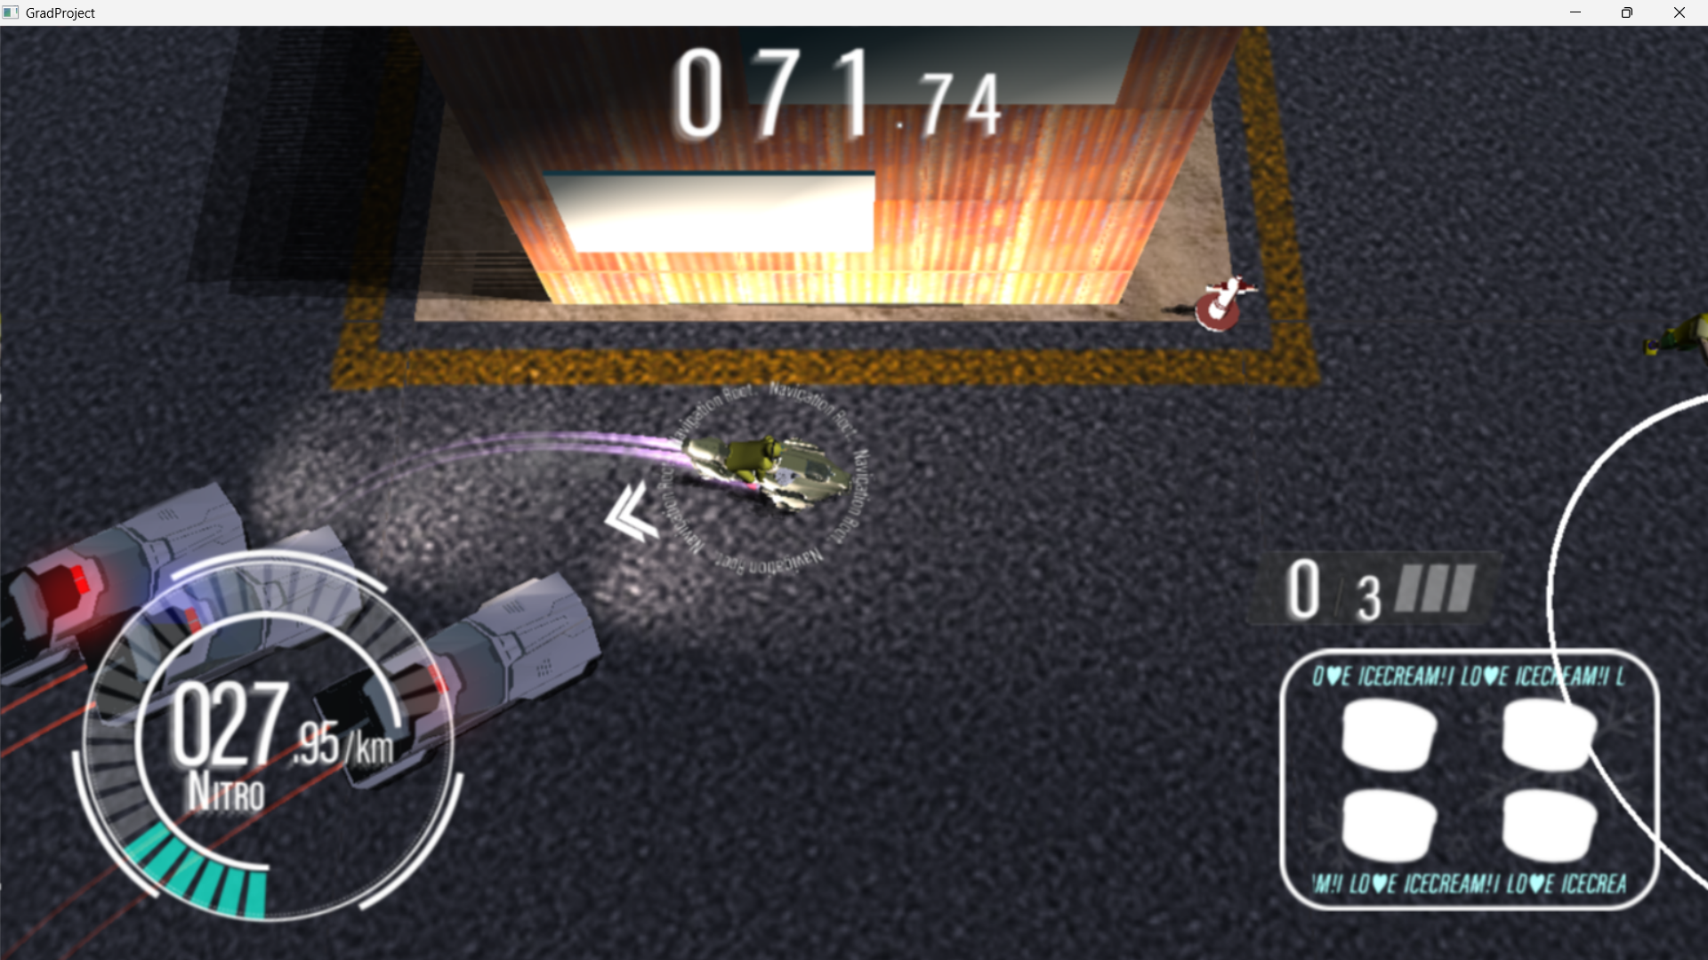
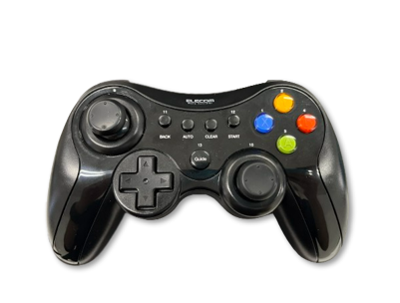
ゲーム画面＋操作説明
タイム
プレイヤー
メーター
配達状況
ブレーキ（LT）
アクセル（RT）
移動方向（左スティック）
ニトロ（B）

Slide 5






ゲーム概要
警察に見つかると追跡してくる
状況によってバレるまでの距離が変わる
！
 | すれ違い | 近い | 遠い
！
？
？
何もしてない
怪しい動きに警察は反応する
！
！
？
傷
！
！
！
ニトロで加速して
警察を撒こう
煙
！
！
？
旋回
！
！
！
事故
ニトロは発動しすぎるとダメージを負って
煙で警察にバレやすくなる
加速
！
！
！

Slide 6



ゲーム概要
車や壁にぶつかりすぎると大破
してゲームオーバー
アイスはすれ違いざまに投げ渡す
でも速すぎると渡せない

Slide 7


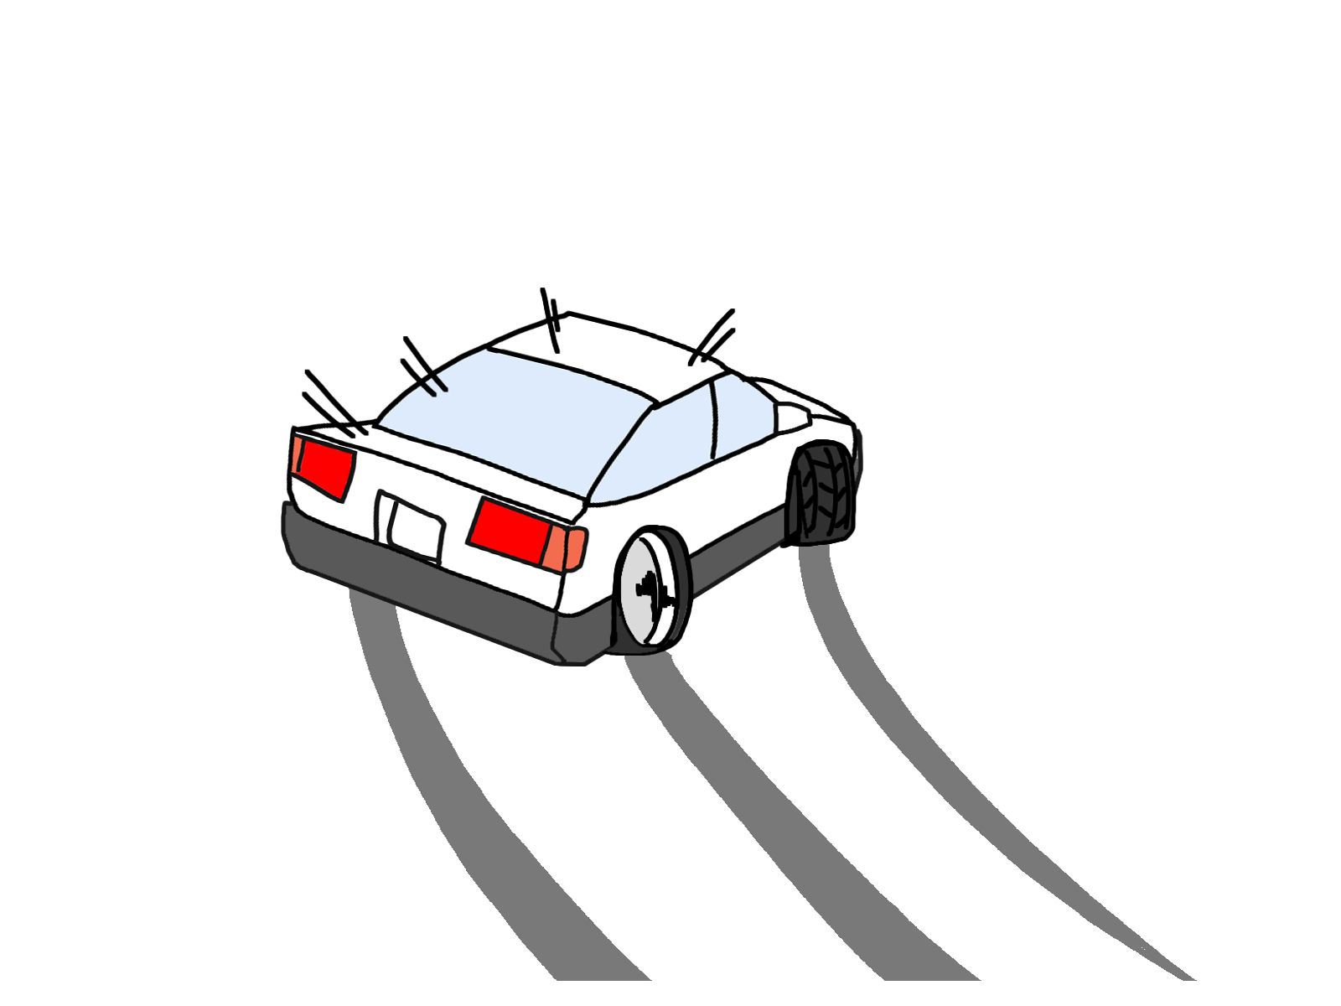


ゲーム概要
街にあふれる様々なギミック
警察署近くで怪しい動きをすると
パトカーが出動
ぶつかると減速してしまう障害物
時間経過で状態が変化する跳ね橋

Slide 8
アピールポイント
気づかれないように進むハラハラ
欺いてクリアしてスッキリ
恐れずシャーっと駆け抜けろ

